Slide 1
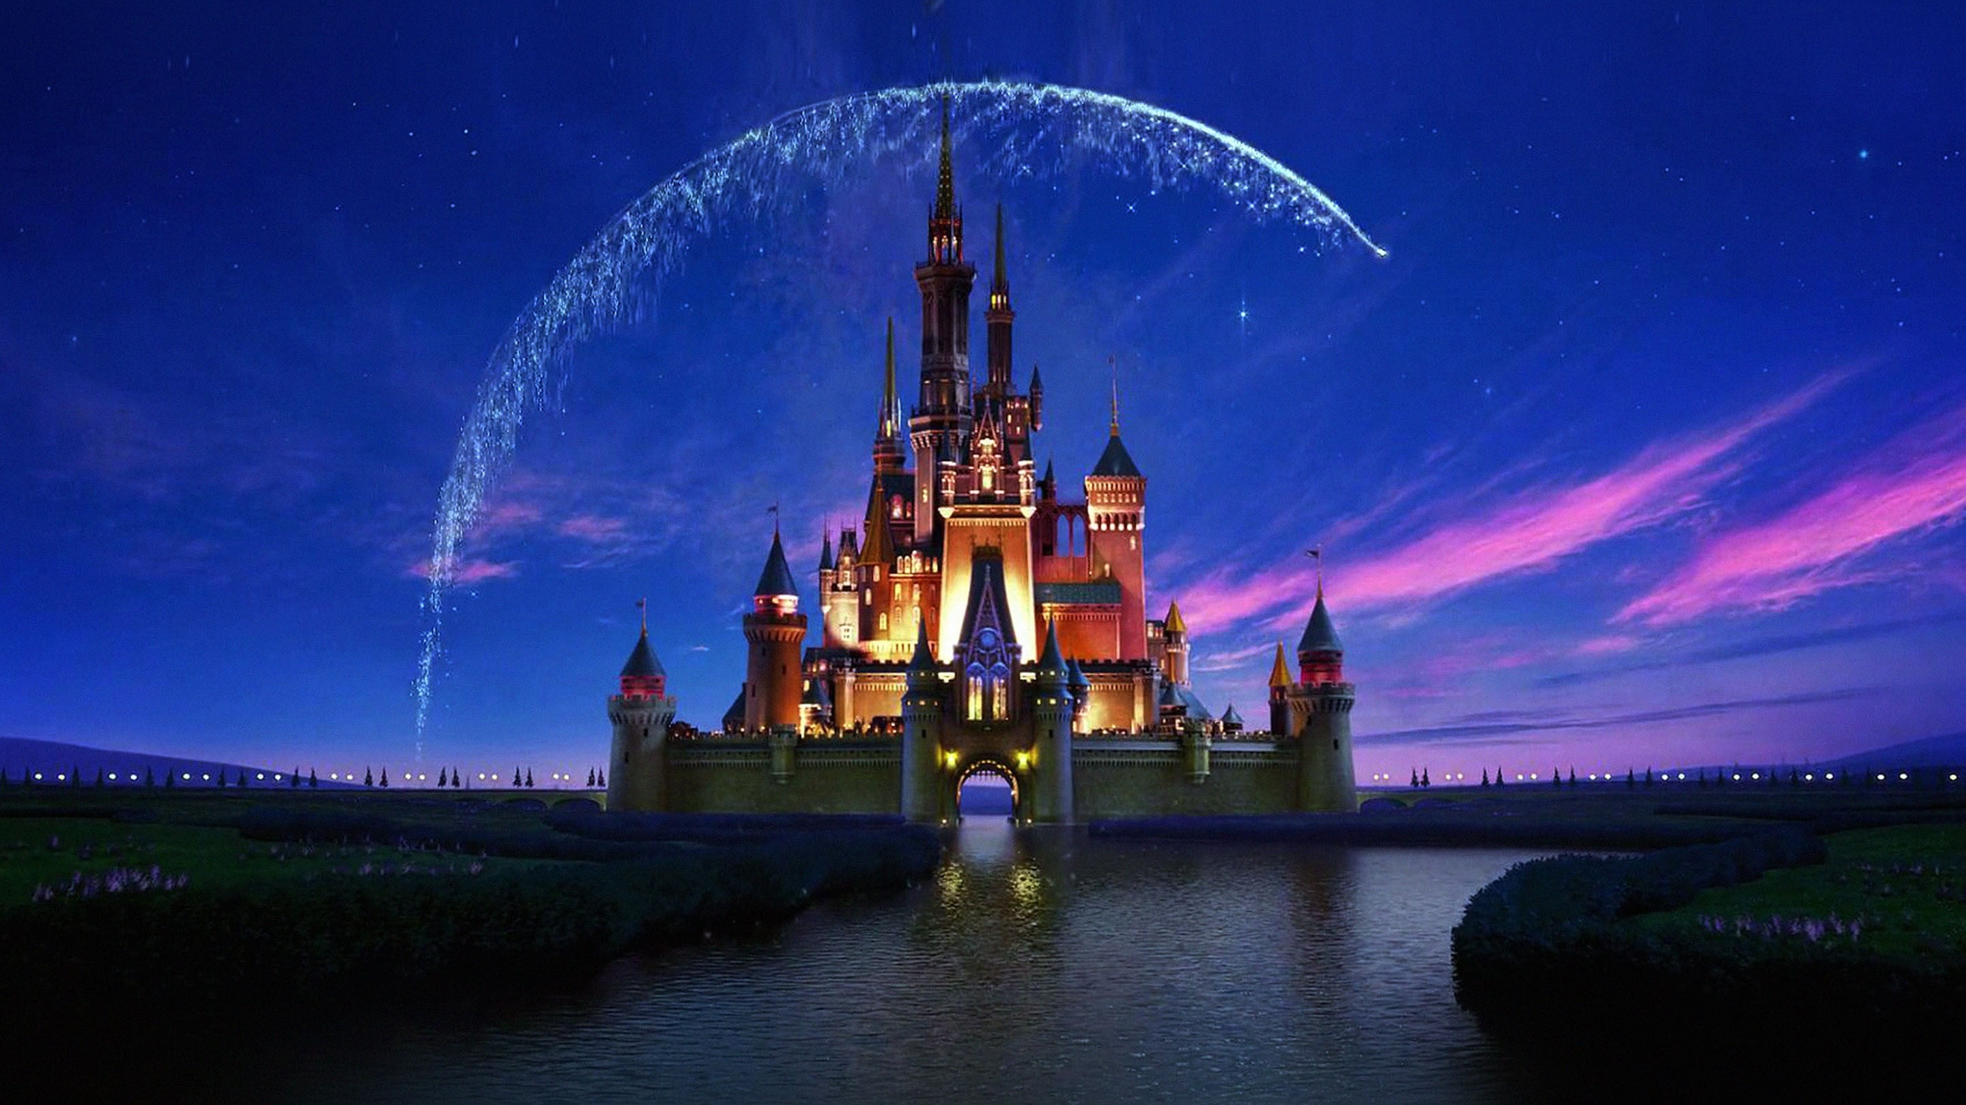
Walt Disney
من تقديم الطالبتين
بلرهمي جمانة
بن طيب ليلى
تحت اشراف الأستاذة
مناني صبرينة

Slide 2
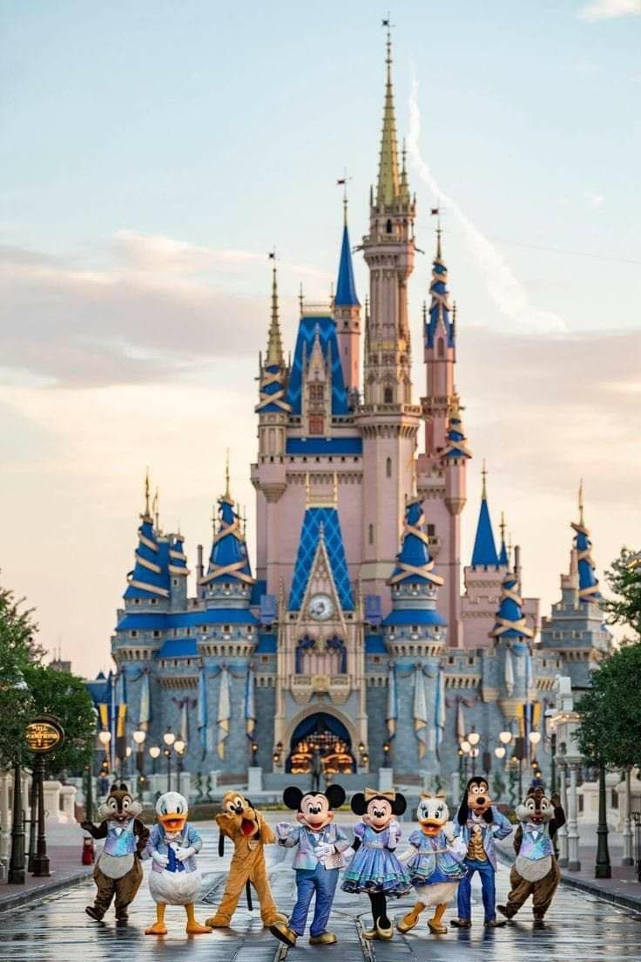
التعريف بالشركة
.
والت ديزني هي شركة أمريكية ترفيهية عالمية، تأسست في عام 1923 في هوليوود، كاليفورنيا، على يد الشقيقان والت وروي ديزني. تعمل الشركة من خلال أربعة أقسام: شبكات الوسائط، المنتزهات، التجارب والمنتجات، وأستوديوهات الترفيه. تعد واحدة من أضخم شركات الترفيه في العالم، حيث بلغت إيراداتها حوالي 65.4 مليار دولار أمريكي في عام 2020. كما بلغ سعر سهمها في عام 2021 حوالي 181.1 دولار أمريكي، وقدرت قيمتها السوقية في نهاية عام 2021 بحوالي 325.8 مليار دولار أمريكي. يبلغ عدد مشتركي الشركة حوالي 60.5 مليون مشترك
افتتح أول فرع من ديزني لاند في كاليفورنيا في 17 يوليو 1955، وهو المنتزه الوحيد الذي صمم وبن
افتتح ديزني لاند في عدة أماكن حول العالم، بما في ذلك كاليفورنيا، فلوريدا، طوكيو، باريس، هونغ كونغ، وشنغهاي.ديزني لاند كاليفورنيا: افتتحت أبوابها لأول مرة في 17 يوليو 1955.
ديزني لاند فلوريدا: تم افتتاحها في 1 أكتوبر 1971، وهو أكبر منتجع ومنتزه ترفيهي في العالم.
طوكيو ديزني لاند: افتُتح في 15 أبريل 1983، كأول منتزه ديزني يُبنى خارج الولايات المتحدة.
باريس ديزني لاند: افتُتح في 12 أبريل 1992، كثانٍ منتزه ديزني يُفتَح خارج الولايات المتحدة.
ديزنى لاند هونغ كونغ: افتُتح في 12 سبتمبر 2005، كخامس فرع لملاهٍ ديزنى لاند.
ديزنى لاند شنغهاى: افتُتح في 16 يونية 2016، كسادس فرع لملاهٍ دِزْنِى لانْد.

Slide 3
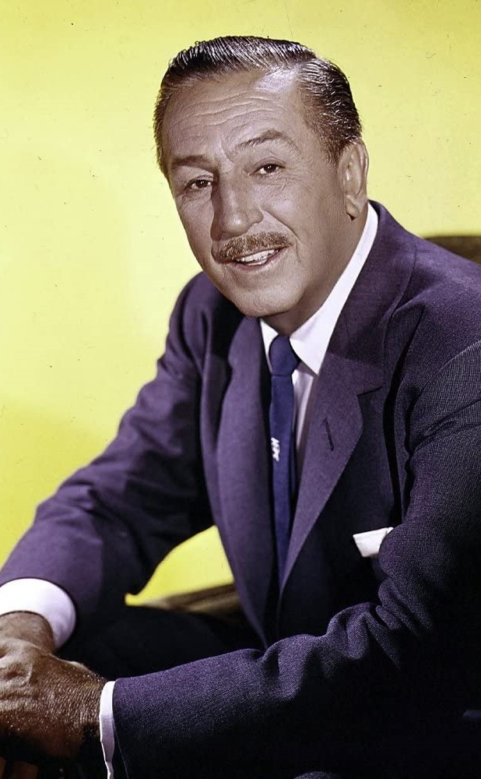
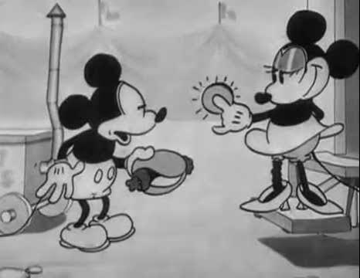
نشأة والت ديزني
والتر إلياس ديزني، المعروف باسم والت ديزني، هو منتج ومخرج وكاتب سيناريو أمريكي، اشتهر بابتكار شخصيات الرسوم المتحركة التي أصبحت شهيرة عالميًا. وُلد في 5 ديسمبر 1901 في شيكاغو، الولايات المتحدة، لعائلة من أصول إيرلندية وألمانية. بدأ ديزني حياته الفنية في مجال الرسم والإبداع، وعمل مع شقيقه روي في بيع الصحف لمساعدة أسرته. درس في مدارس مختلفة وحضر بعض الفصول الليلية في معهد الفنون.
اشتهر بإبداعاته في صناعة الرسوم المتحركة بدأ عمل والت بالأفلام القصيرة، ثم بعد سنين من التجارب والإخفاقات بدأ نجاحه الفعلي بشخصية ميكي ماوس التي ابتكرها، وأول فلمين لهذه الشخصية كانا صامتين وبالتالي فشل في إيجاد موزعٍ لهم، حيث قام بإنشاء شركته الخاصة وبدأ إنتاج أفلام الرسوم المتحركة التي حققت نجاحًا كبيرًا. تميز ديزني بإدخال التقنيات الجديدة مثل الصوت والألوان إلى أفلامه حيث نال جائزة أوسكار فيلم “الزهور والأشجار” ، مما جعله يحظى بشهرة عالمية. على مر السنوات، توسعت شركة والت ديزني لتصبح إحدى أبرز شركات صناعة الترفيه في العالم استحوذت على شركات مثل بيكسار ومارفل ولوكاسفيلم

Slide 4
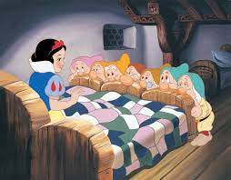
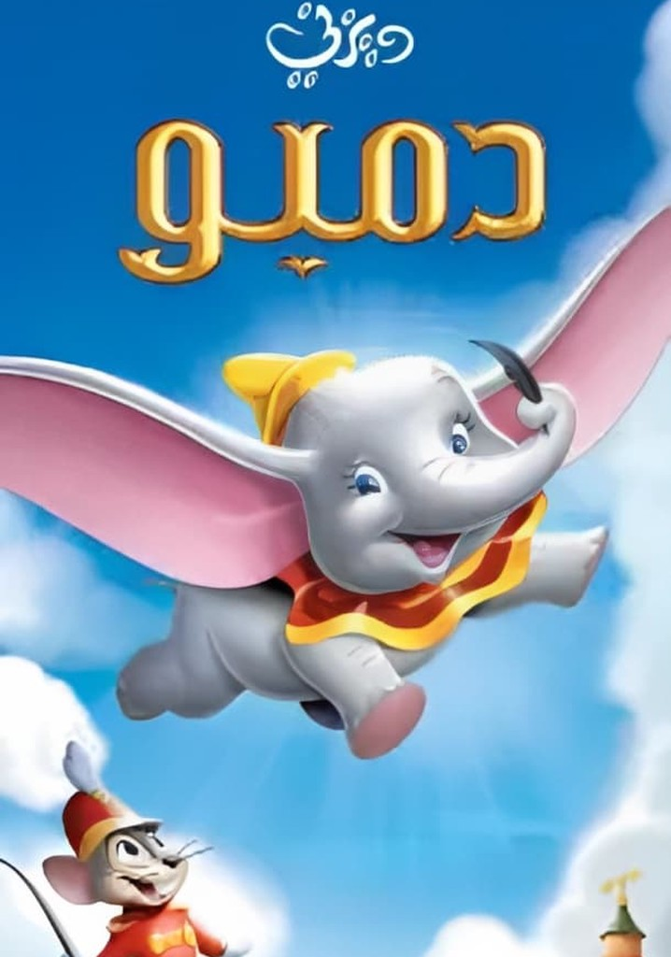
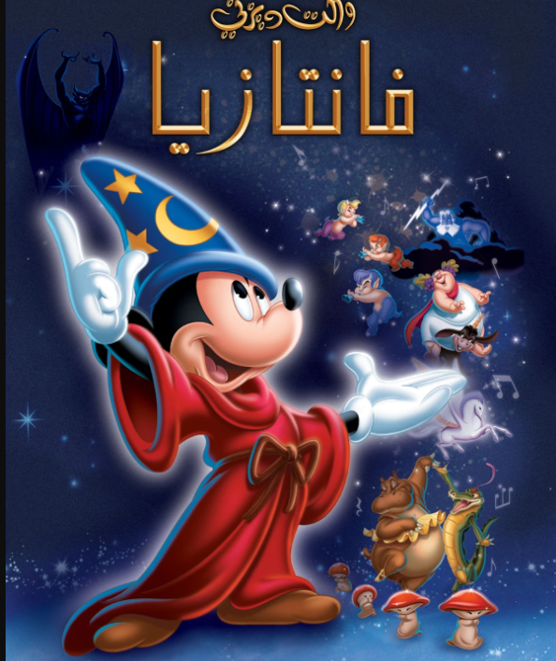
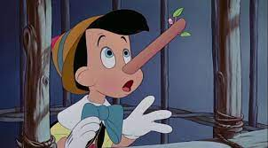
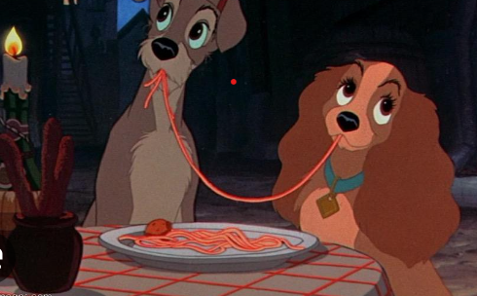
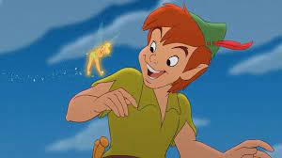
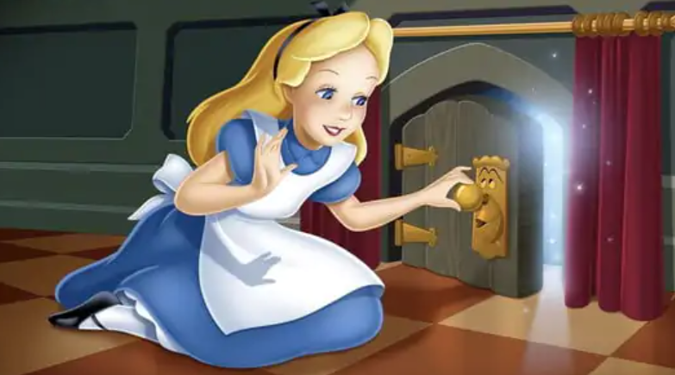
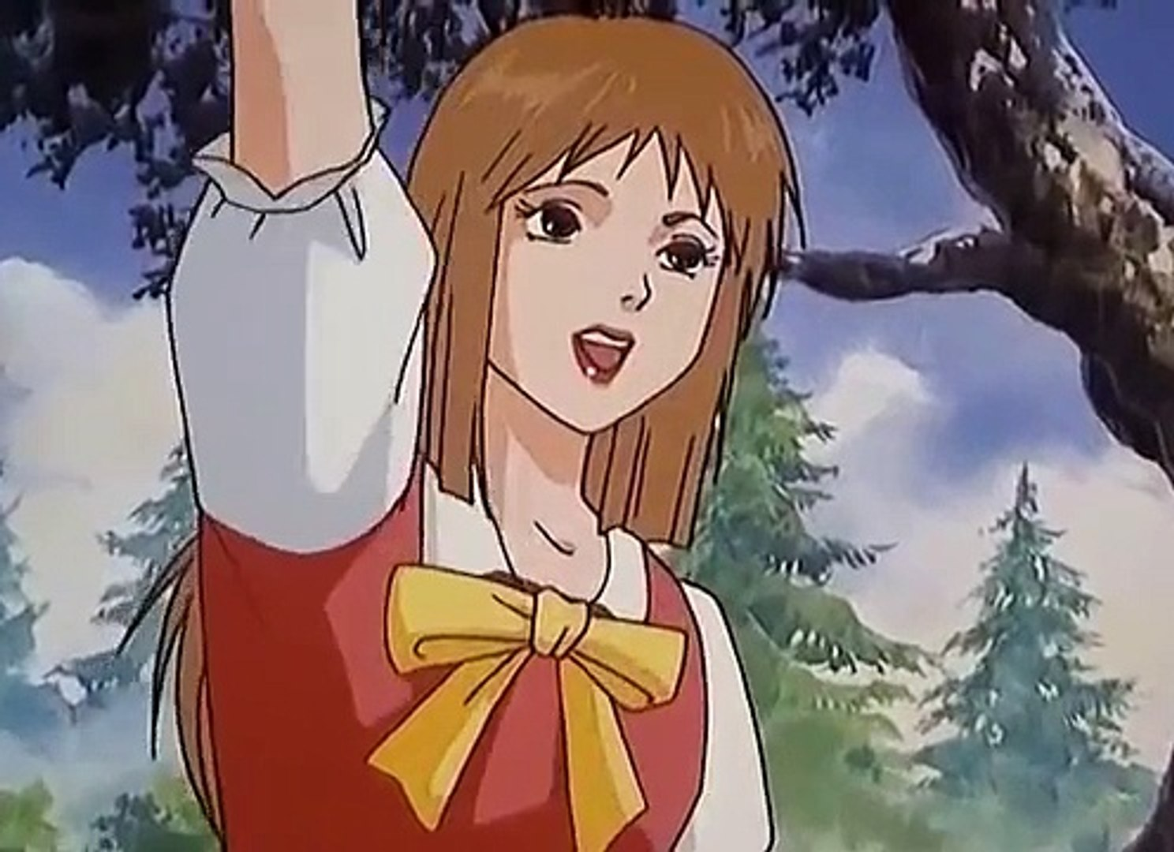
وبدأ نجاحه الحقيقي في الأفلام الطويلة في 21 ديسمبر 1937 مع فيلم “سنو وايت والأقزام
السبعة”والذي تم عرضه لأول مرة في لوس أنجلوس، ونجح في حصد ثمانية جوائز أوسكار،
وبلغت ميزانيته آنذاك نحو 1.5 مليون دولار، وهو رقم كبير قياساً بفترة الكساد التي كانت
تمر بها البلاد حينه
وعلى مدار الخمسة أعوام التالية، أنتج استديو والت ديزني سلسلة من أفلام الرسوم المتحركة الطويلة التي لا تزال ناجحة حتى اليوم، مثل بينوكيو وفانتازيا ثم دمبو وبامبي.
وفي الخمسينات، عادت شركة والت ديزني لإنتاج أفلام الرسوم المتحركة الطويلة مرة أخرى، سندريلا (1950) وأليس في بلاد العجائب (1951) وبيتر بان (1953) والنبيلة والشارد (1955) والجميلة النائمة (1959) .

Slide 5
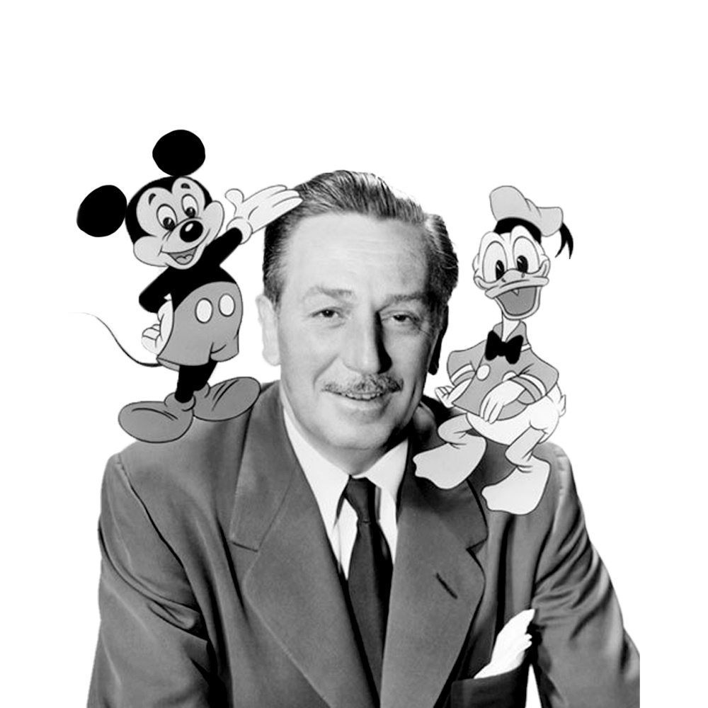
شعار ديزني
2011 - 2023
2006 - 2011
1985 - 2006
1983 - 1985

Slide 6
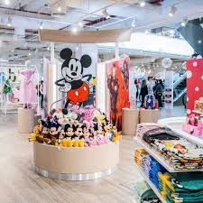
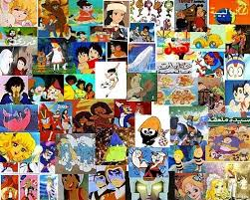
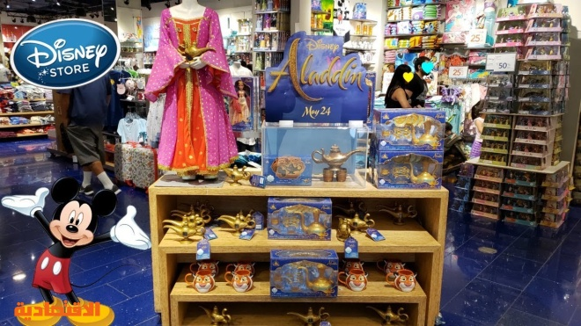
منتجات وخدمات ديزني
شركة ديزني تقدم مجموعة واسعة من المنتجات في مجالات مختلفة. بعض منتجاتها تشمل:
تبيع ديزني منتجات تذكارية متنوعة مثل دمى الشخصيات، الملابس، الألعاب، والديكورات المنزلية
تنتج ديزني أفلام سينمائية رائعة للعائلات والأطفال، من بينها أفلام الرسوم المتحركة والأفلام الحية
تنشر ديزني كتبًا ومجلات للأطفال والبالغين بالتعاون مع دور النشر المختلفة.
تعرف ديزني بإنتاجها المميز للرسوم المتحركة مثل "
Frozen" و "Moana" و "The Lion King".
: تشمل برامج ديزني التلفزيونية الشهيرة مثل "
"The Mandalorian" و "High School Musical:
The Musical:
The Series".
تقدم ديزني منتجات استهلاكية مثل الإكسسوارات، الحقائب، الأحذية، المأكولات والمشروبات واللوازم المدرسية بتصميماتها الشهيرة

Slide 7
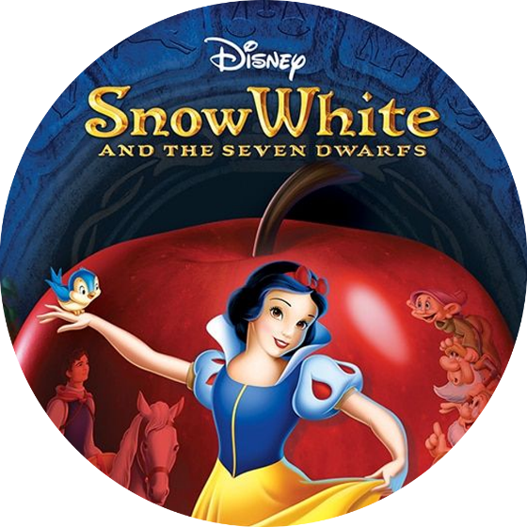
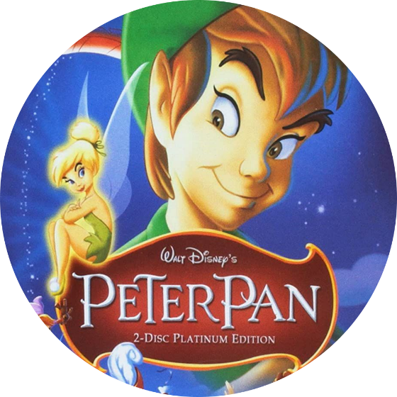
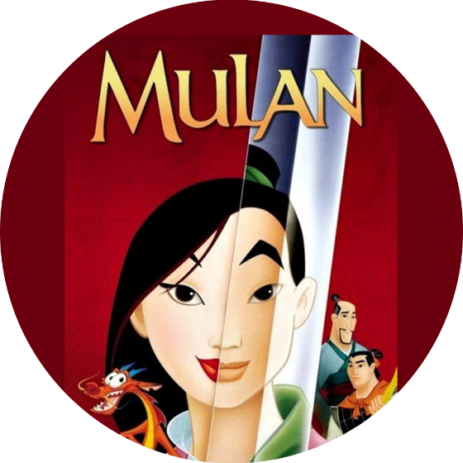
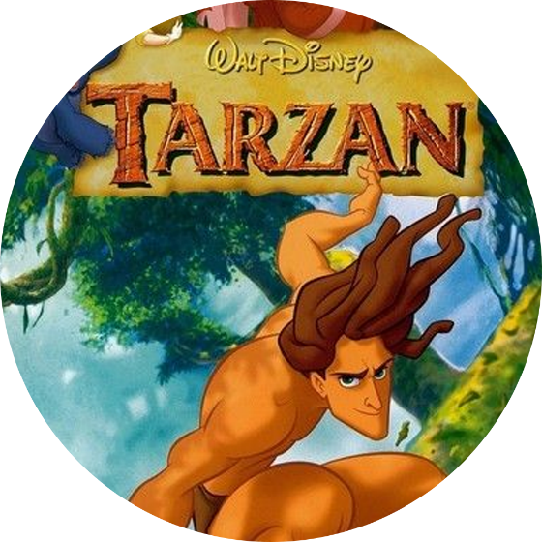
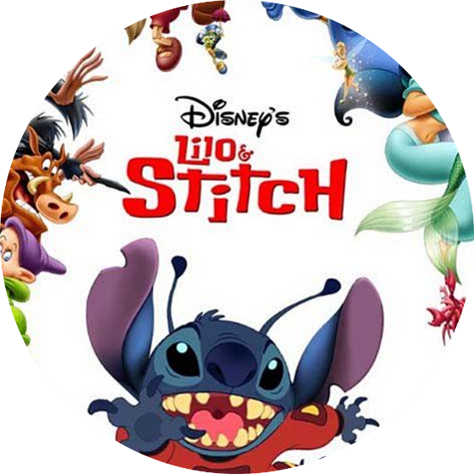
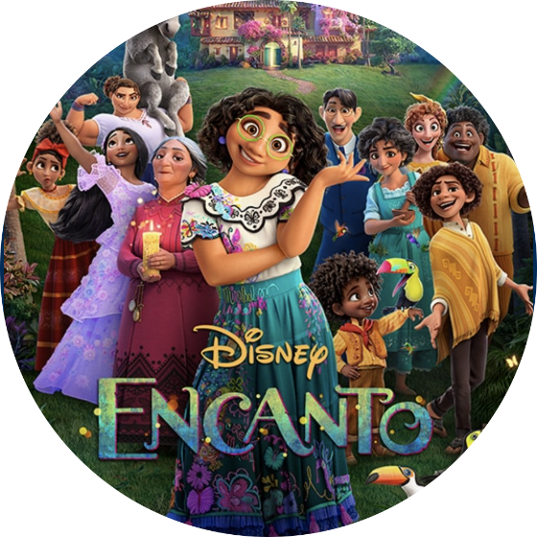
DISNEY MOVIES

Slide 9
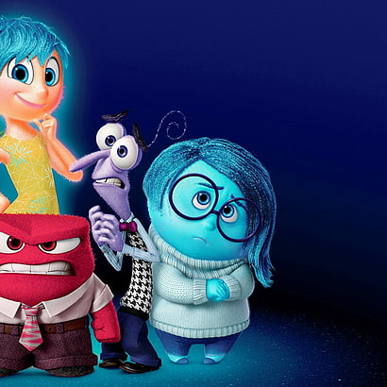
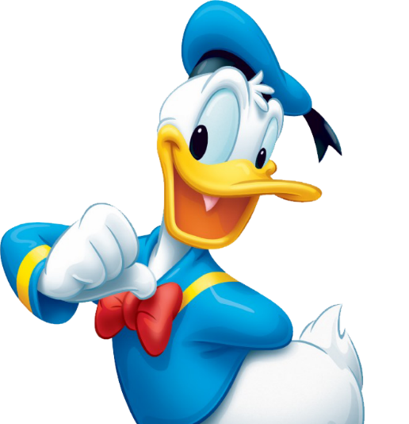
Swot analysis
التهديدات
نقاط القوة
نقاط الضعف
الفرص
التحديات التكنولوجية
المنافسة الشديدة
التغيرات في السلوكات التجارية
الضغط الأخلاقي و الاجتماعي
تحديات صناعة السينما
التوسع في الأسواق الجديدة
التعاقد مع الشركات
التكنولوجية للإعلام
وسائل الاعلام الرقمية
عمليات الاستحواذ المحتملة
توسع المنتزه الترفيهي
التبعية على بعض الفروع
المنافسة الشديدة
التواترات المثالية
الاعتماد على الامتيازات المحددة
محدودية التنوع الجغرافي
الابتكار
توسيع العلامة التجارية
التنوع في المحتوى استراتيجية التسويق محفظة قوية IP

Slide 10
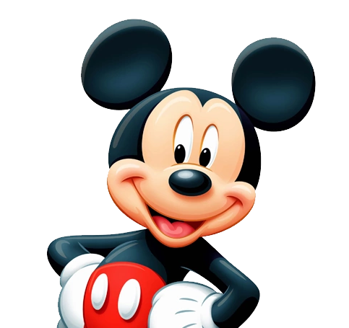
تحليل باستال لديزني
العوامل السياسية
اللوائح الحكومية : يجب أن تلتزم شركة ديزني باللوائح الحكومية الدولية والوطنية المختلفة فيما يتعلق بقوانين العمل والضرائب وقوانين الاستيراد / التصدير واللوائح البيئية
الأوضاع السياسية في الدول الاجتماعية : يتعين على ديزني أن تتنقل بين المواقف السياسية المختلفة في البلدان الأجنبية حيث يوجد بها متنزهات ترفيهية أو استثمارات كبيرة أخرى.
قوانين مكافحة الاحتكار كانت شركة ديزني خاضعة لقوانين مكافحة الاحتكار التي تحظر الممارسات المانعة للمنافسة أو عمليات الاندماج التي تقلل المنافسة في السوق
العوامل الاقتصادية
تتعرض شركة والت ديزني لتقلبات أسعار الصرف والتضخم وعدم الاستقرار السياسي نتيجة عملها في العديد من الأسواق الدولي
تعد تكلفة الإنتاج عاملاً مهما يؤثر على الأداء المالي لشركة ديزني.
كان لوباء كوفيد - 19- تأثير كبير على الأداء المالي لشركة ديزني.
العوامل الاجتماعية
ساعدت سمعة ديزني في إنتاج وسائل الترفيه المناسبة للعائلة على بناء هوية علامة تحارية قوية وقاعدة عملاء مخلصين.
بذلت ديزني جهودًا متضافرة لتوسيع تمثيل مختلف الأجناس والأعراق والتوجهات الجنسية في محتواها، مما ساعدها على التواصل مع الجماهير في جميع أنحاء العالم.
ادى ضهور وسائل التواصل الاجتماعي الى تغيير الطريقة التي يستهلك بها الناس وسائل الاعلام حيث انشات ديزني محتوى جذابا على وسائل التواصل مما ساعدها على الوصول لجماهير

Slide 11
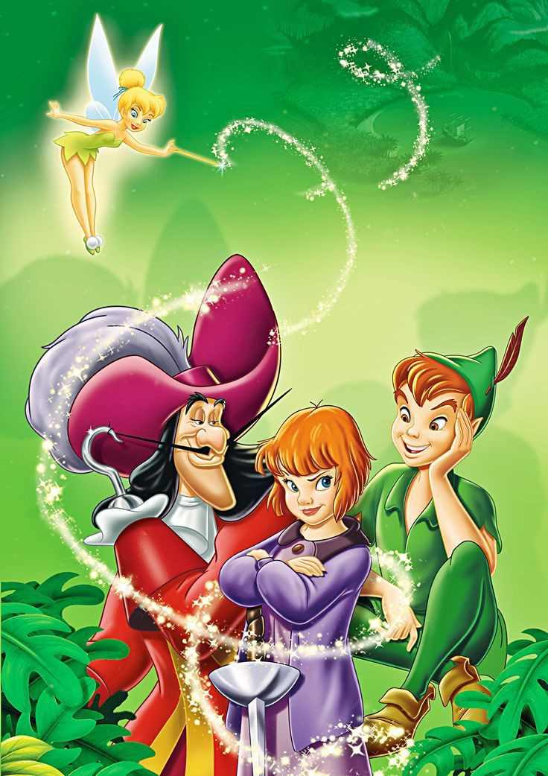
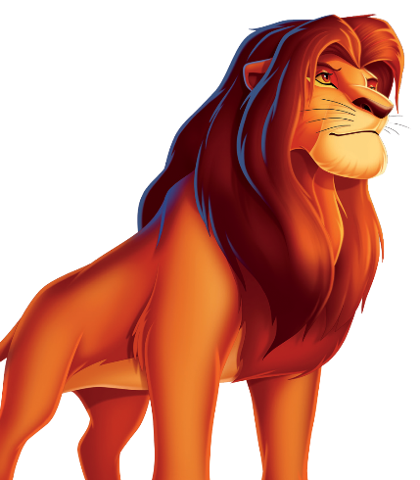
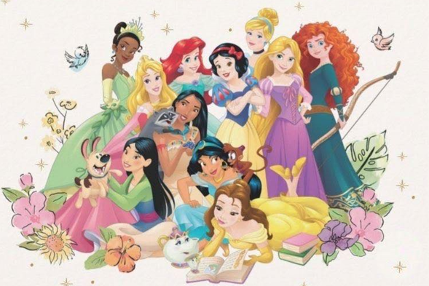
العوامل التكنولوجية
الرقمنة تبنت الشركة الرقمنة على مر السنين و ادى ذلك للانتقال من الاعلام التقليدي الى الاعلام الرقمي و قد اتاح للشركة الوصول الى جمهور اوسع و زيادة حصتها في السوق
التواجد على الشبكة اكدت ديزني تواجدها على الانترنت و مواقع التواصل الالكتروني و سهل ذلك على العملاء الوصول الى منتوجات في اي وقت و اي مكان
الابتكارات تمكنت الشركة من دمج التقنيات الجديدة لتعزيز منتجاتها و خدماتها مثل استخدام الواقع الافتراضي و الذكاء الاصطناعي لتعزيز تجربة العملاء
العوامل القانونية
قوانين الملكية الفكرية تعمد الشركة بشكل كبير على براءات الاختراع و العلامات التجارية و حقوق النشر و الاسرار التجارية و يعتمد نجاح الشركة على انفاذ و حماية حقوق الملكية الفكرية
قوانين العمل تمتلك الشركة قوة عاملة كبيرة و يجب ان تلتزم با القوانين مثل متطلبات الحد الادنى للاجور وقيود ساعات العمل و عقود العمل و اي انتهاك بهذه القوانين يؤدي الىضرر بسمعة الشركة
العقود و الاتفاقيات تبرم شركة ديزني العديد من الاتفاقيات مع الموردين و الموزعين و الاطراف الاخرى و يجب ان تكون هذه العقود ملزمة قانونا و قابلة للتنفيذ و ممثلة لقوانين ذات الصلة
العوامل البيئية
بذل الشركة جهود كبيرة لتقليل بصمتها الكربونية ووضع اهداف لتقليل انبعاثات الغازات الدفيئة
اتخاذ الشركة خطوات نحو ادارة المسؤولة للنفايات من خلال تنفيذ برنامج للحد من النفايات و دخولها في شراكة مع المنظمات صديقة للبيئة

Slide 12
المزيج التسويقي
المكان
يتضمن تحقيق الميزة التنافسية بيع المنتجات و توزيعها ضمن مواقع استيراتيجية و يعد نوع المنتج عاملا حاسما في تحديد موقع العمل
الترويج
تستخدم جميع طرق ترويج وتعتمد على
تصريح من تنشيط المبيعات و العلاقات
العامة و الإعلان و البيع الشخصي
الموظفين
الموظفين في ديزني يتم اختيارهم بعناية فائقة
المنتجات
الأفلام والتلفزيون والمنتجات و البضائع فهي
عبارة على مجموعة واسعة من منتجات
و الخدمات التي تتناسب مع مجموعة
واسعة من المستهلكين من الأطفال البالغين
السعر
تسعير على أساس التكلفة
التسعير على أساس القيمة
الدليل المادي
التجهيزات المادية التي تضم البناء و التجهيزات جمال الموقع
العمليات
توفير تجربة عميل متميزة

Slide 13
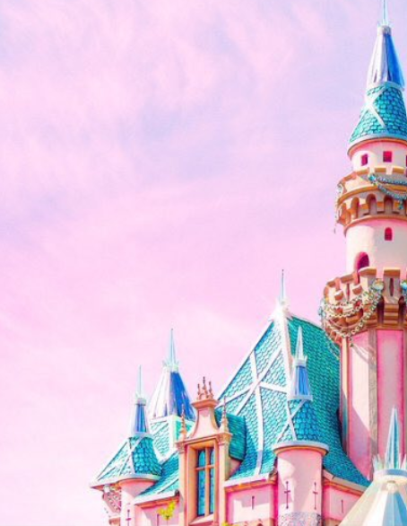
التعاقدات الدولية
تعد ديزني واحدة من اكثرما في التراخيص نجاحا في العالم حيث تقوم بترخيص شخصياتها و ثصصها لشركات مختلفة مثل الألعاب و الملابس او النشر و المنتزهات وتمنح لعدد كبير من الشركات تراخيص لاستخدام شخصياتها وعلاماتها التجارية في منتجاتها و تشمل بعض الشركات
شركة هاسبر لإنتاج الألعاب المبنية على شخصيات مارفل
شركة ماتيل لانتاج الدمى والألعاب المبنية على شخصيات ديزني مثل باربي والاميرات ديزني
شركة طومي لانتاج الملابس والمنتودات المنزلية Toumi
عقود تسليم المفتاح
ديزني لديها عدة شركاء لتصنيع الترفيه والإنتاج الذين تتعاون معهم عبر عقود تسليم المفتاح وتشمل بعض الشركات الرئيسية
Netflix – Amazon prime Védio – Apple tv
عقود الإدارة
بعض الشركات التي تمنحها ديزني عقود الإدارة وتشمل
Pixar animation studio هي شركة تنتج أفلام رسوم متحركة شهيرة مثل
Toy Story ,Finding
Lucas Film هي شركة انشاها جورج لوكاس Star Wars وتملك حقوق سلسلة أفلام
وهي أيضا مملوكة بالكامل لشركة ديزني
التصدير
تقوم بتصدير العديد من المنتجات و الخدمات الى جميع انحاء العالم بما في ذلك الأفلام و البرامج التلفزيونية و المنتجات الترفيهية و السلع التنكرية

Slide 14
Icons

